Slide 1


PacketTracer

Slide 2
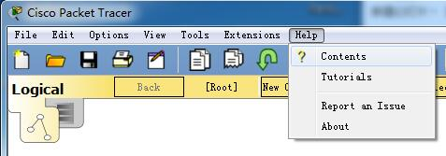
选择Help->Contents,可以看到官方技术文档支持。

Slide 3
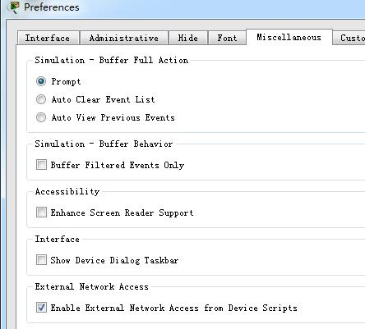
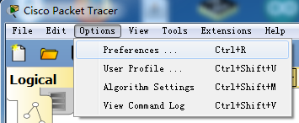
在开始操作前，请确保外部网络访问打开。
选择Options->Preferences,选择Miscellaneous选项，在External Network Access这一栏中打勾即可。

Slide 4
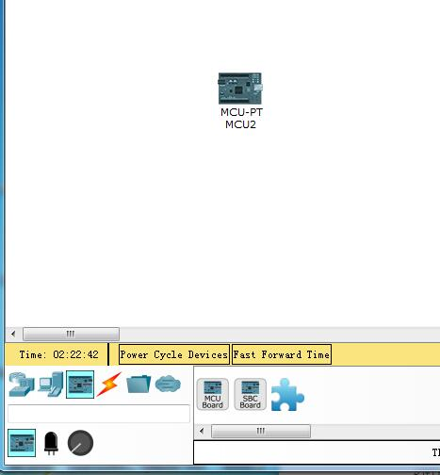
例子
1.选择Components组件，拉倒图中空白处

Slide 5
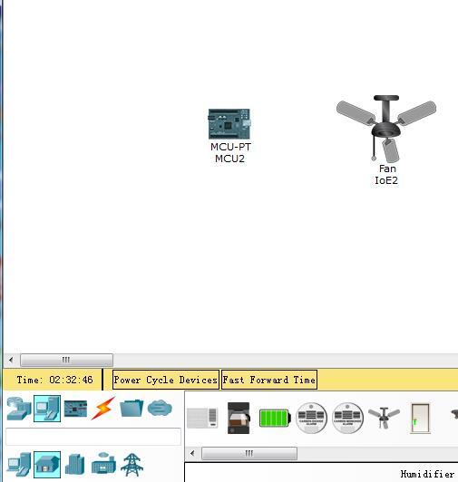
例子
2.选择终端设备End Devices
3.选择对应的Home设备，你也可以选择其他设备，这里以Home设备举例，这时会看到右边红色边框出现的终端设备，这里我选择风扇

Slide 6

例子
4.选择Connections，选择右边的浅绿色电缆

Slide 7
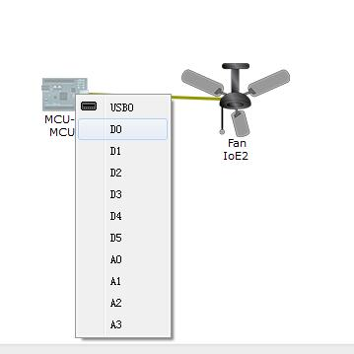
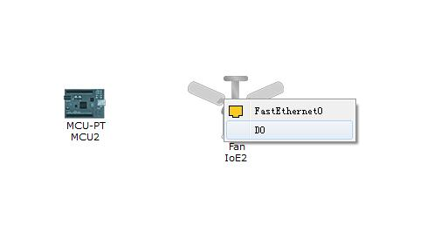
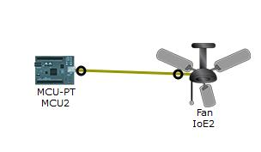
例子
5.选择好电缆后，鼠标左键点击风扇，这时会出现控制方式，D0表示数字控制，再鼠标左键点击MCU，这里我们可以选择D0~D5任一个，我们选择D0即可。

Slide 8
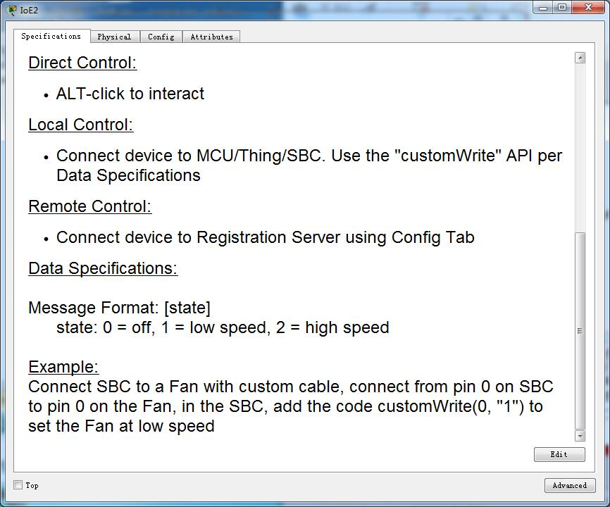
例子
6.单击风扇，这时出现关于风扇的介绍：
Local Control：本地控制API
Data Specifications：数据规范
customWrite(0,0):表示关
customWrite(0,1):表示低速运行
customWrite(0,2):表示高速运行

Slide 9
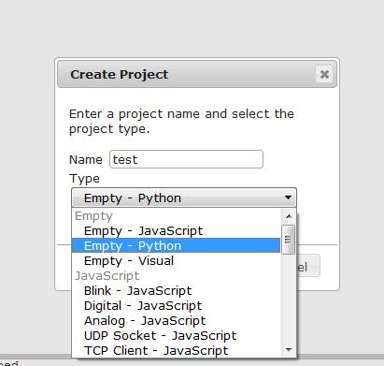
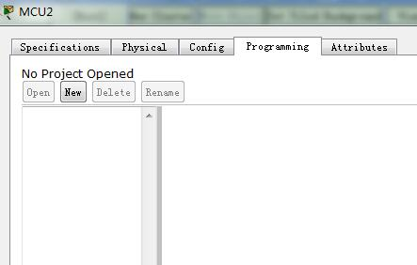
例子
7.单击MCU，选择Programming,点击New创建新的程序，在右边我们可以看到，可以选择空文件，也可以选择官方Demo，这里我们选择Empty-python

Slide 10
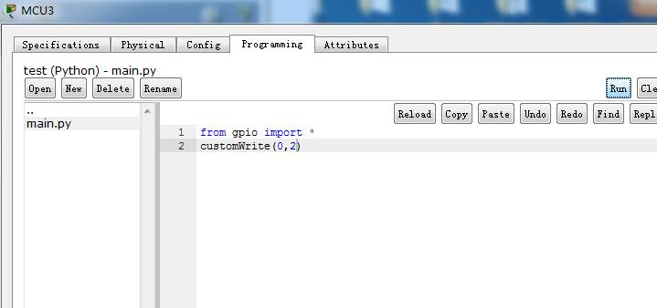
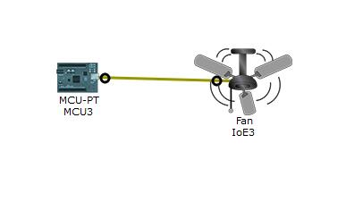
例子
8.写好程序后点击Run按钮，这时会看到风扇有一个开启的动作。

Slide 11
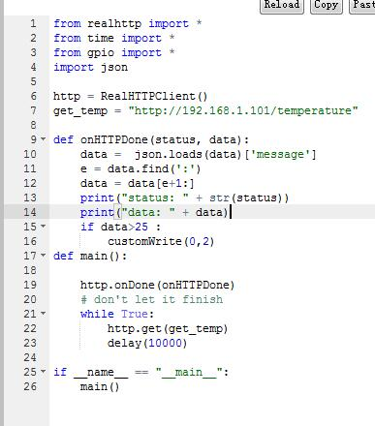
建立NodeOne通讯
6.创建一个RealHttpClient对象
7.温度请求url
9.回调函数
15~16.当温度大于25摄氏度时开启风扇
19.完成请求后调用回调函数
22~23.每隔10s请求温度数据

